Slide 1
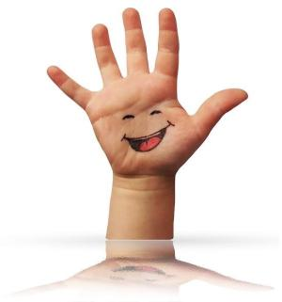
Играем пальчиками – развиваем речь.
Советы родителям

Slide 2
В течение дошкольного детства ребёнок практически овладевает речью. Но, к сожалению, существует много причин, когда его речь не сформирована должным образом, и одна из них: плохо развитая мелкая моторика рук. Учеными доказана взаимосвязь развития речи и тонких движений рук .Моторные центры речи в коре головного мозга находятся рядом с моторными центрами пальцев. Поэтому, развивая мелкую моторику, мы активируем зоны, отвечающие за становление детской речи и повышающие работоспособность ребенка, его внимание, умственную активность, интеллектуальную и творческую деятельность. Кроме того, мелкая моторика непосредственно влияет на ловкость рук, на почерк, который сформируется в дальнейшем, на скорость реакции ребенка, на уровень логического мышления, памяти, умения рассуждать, концентрировать внимание и воображение .

Slide 3
В данной презентации для Вас родители представлены различные игрушки, игры и материалы для развития и совершенствования мелкой моторики пальцев рук у детей.
Для того чтобы заинтересовать ребенка и помочь ему овладеть новой информацией, нужно превратить обучение в игру, не отступать, если задания покажутся трудными, не забывать хвалить малыша.
Играть с пальчиками рук можно дома, в гостях, на улице, в транспорте, в песочнице и т. д. Давайте попробуем вместе помочь малышу в речевом развитии и займемся развитием мелкой моторики. Все зависит от вас и вашей фантазии. Поэтому, если Вы хотите, чтобы ребенок хорошо говорил, развивайте его ручки!

Slide 4
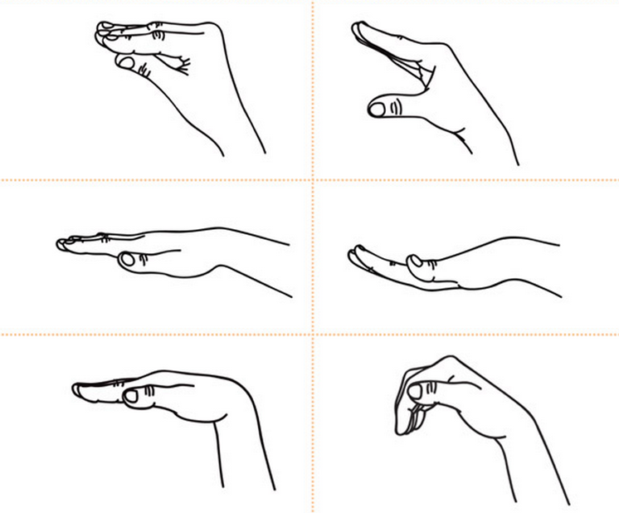
Игры с пальчиками, пальчиковая гимнастика с речевым сопровождением, биоэнергопластика.

Slide 5
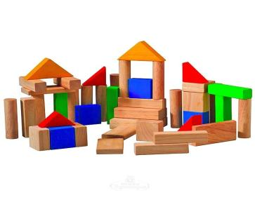
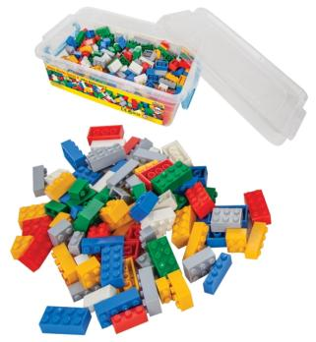
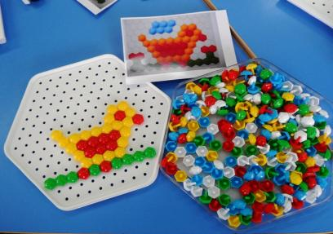
Игры с конструктором, наборами строительных материалов и мозаикой.

Slide 6
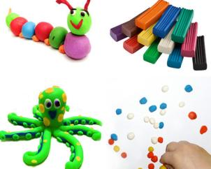
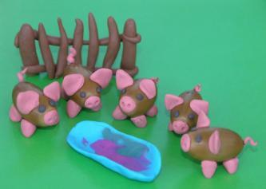
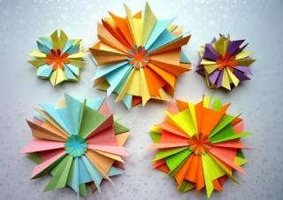
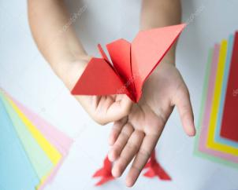
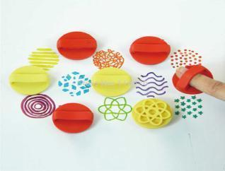
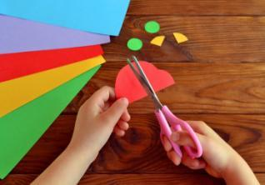
Вырезать ножницами, складывать бумагу, выполнять аппликации, оригами, играть с «печатками».
Разминать пластилин, лепить различные поделки.

Slide 7
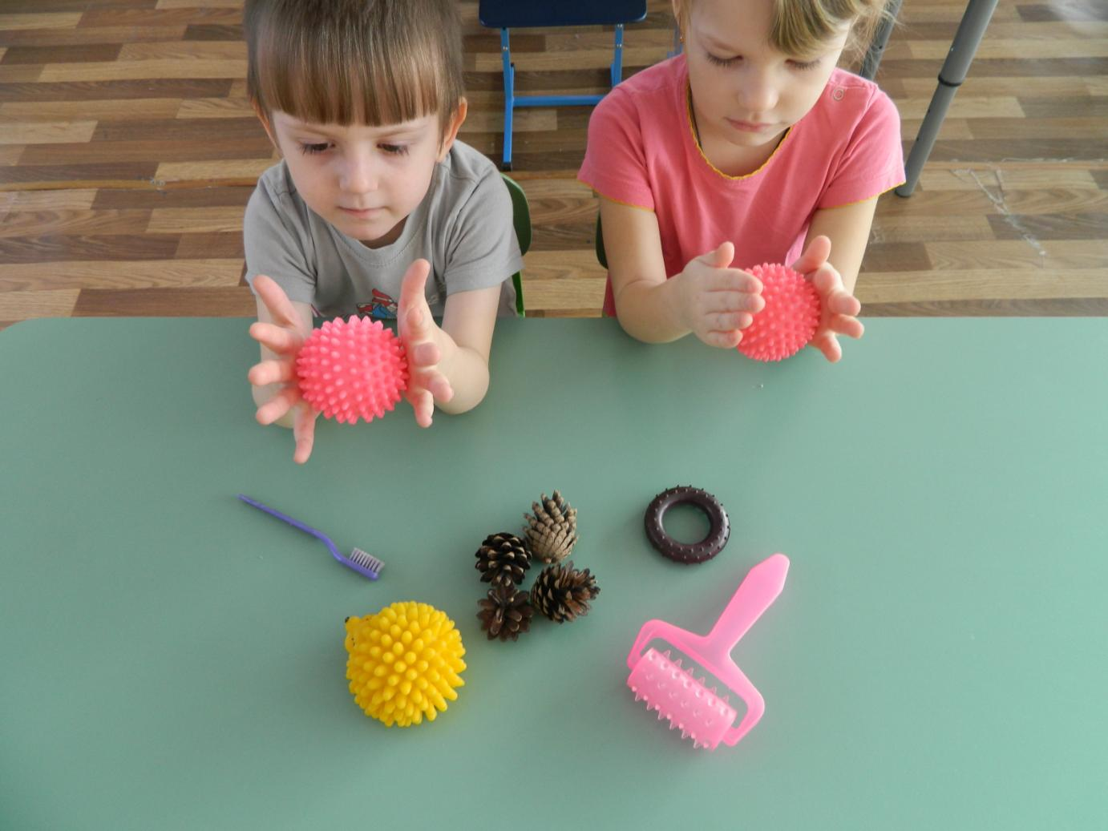
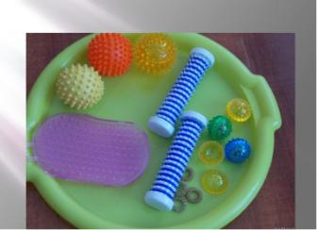
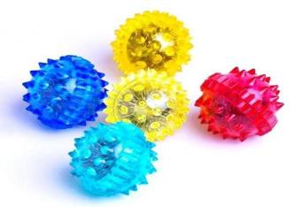
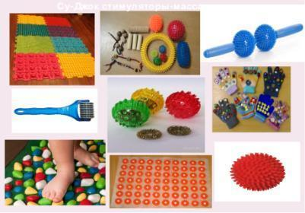
Игры с элементами массажа с помощью различных материалов ( массажные мячи, шарики массажеры Су-Джок, ролики, карандаши, зубные щетки , крупные бигуди, массажные коврики, эспандеры и т. д.)

Slide 8
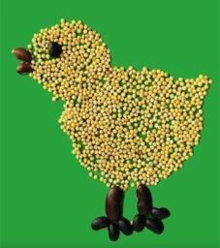
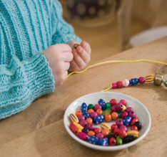
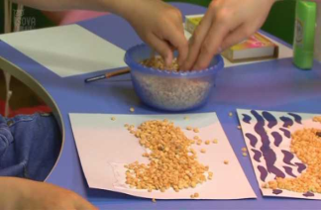
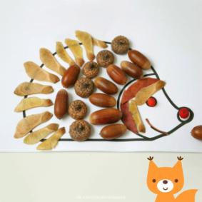
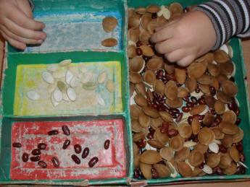
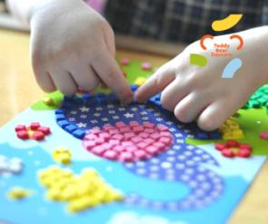
Игры, игры с выкладыванием по контуру, используя различный мелкий материал ( пуговицы, крышки, нитки, скрепки и т д.) , природный материал ( семечки, горох, каштаны, желуди, фасоль, ракушки и т. д.).

Slide 9
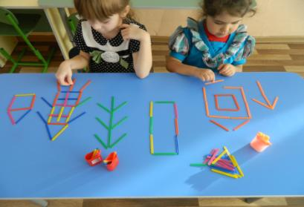
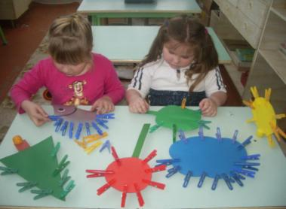
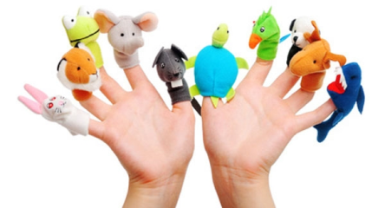
Игры с прищепками, счетными палочками, настольный и пальчиковый театр.

Slide 10
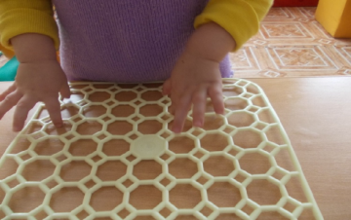
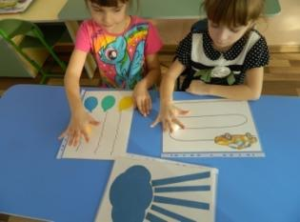
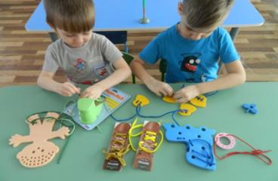
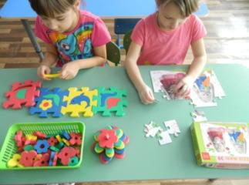
Игры с игрушками вкладышами, теннисными мячиками, предметами домашнего обихода. Шнуровка, пазлы.

Slide 11
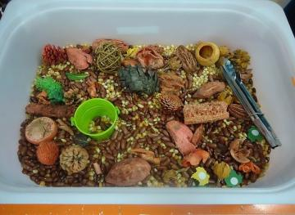
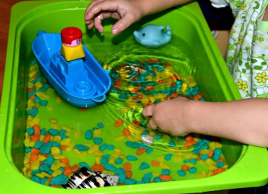
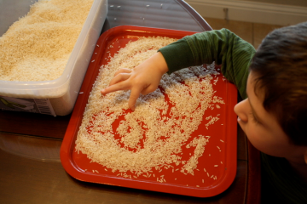
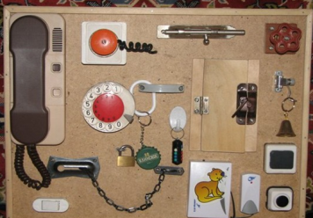
Сенсорные коробки с различным наполнителем(природный материал, мелкие игрушки, крупы, вода). Сенсорное тренажеры .

